Slide 1
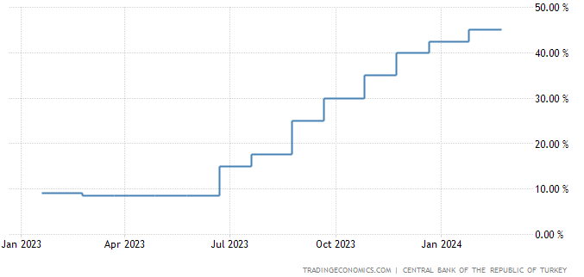
PİYASA BÜLTENİ
Subat 2024-SAYI:4
 | 15.Şub | 29.Şub | Değişim |  | 15.Şub | 29.Şub | Değişim
USD/TL | 30,8100 | 31,2950 | 1,55% | 2 Yıllık Gösterge Tahvil Faizi | 39,06 | 40,87 | 4,43%
EUR/TL | 32,9840 | 33,6927 | 2,10% | Türkiye 5 yıllık CDS Primi (baz puan) | 295,66 | 288,00 | -2,7%
GBP/TL | 38,6855 | 39,3690 | 1,74% | BIST 100 Endeksi | 9242,15 | 9193,69 | -0,5%
EUR/USD | 1,0727 | 1,0803 | 0,70% | ABD 10 Yıllık Tahvil Faizi | 4,23 | 4,254 | 0,47%
GBP/USD | 1,2600 | 1,2623 | 0,18% | Altın (USD/Ons) | 2004,09 | 2043,24 | 1,92%
EUR/GBP | 0,8548 | 0,8555 | 0,08% | Petrol (USD/Varil) | 76,6 | 78,2 | 2,05%
TCMB PPK Faiz Kararı
Türkiye Cumhuriyet Merkez Bankası politika faizini yüzde 45 seviyesinde tuttu.
Bloomberg HT anketine katılan katılımcıların beklentisi de faizin bu seviyede tutulması yönündeydi.
Karar ile birlikte yayımlanan açıklamada “Kurul, politika faizinin mevcut seviyesinin aylık enflasyonun ana eğiliminde belirgin ve kalıcı bir düşüş sağlanana ve enflasyon beklentileri öngörülen tahmin aralığına yakınsayana kadar sürdürüleceğini değerlendirmiştir” denildi.
Açıklamada enflasyon görünümüne ilişkin “Kurul, enflasyon beklentileri ve fiyatlama davranışlarının öngörüler ile uyumunu ve ücret artışlarının enflasyon üzerindeki etkilerini yakından takip edecektir” ifadeleri kullanılırken “Para politikasındaki kararlı duruş, dezenflasyonun ana unsurlarından olan Türk lirası reel değerlenme sürecine katkı vermeyi sürdürecektir” cümlesi de yer aldı.
www.neareastbank.com
Notes:
4

Slide 2
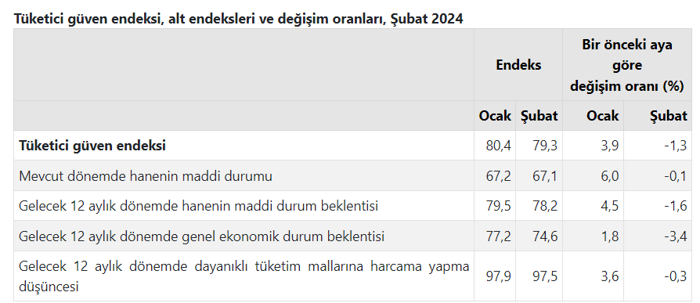
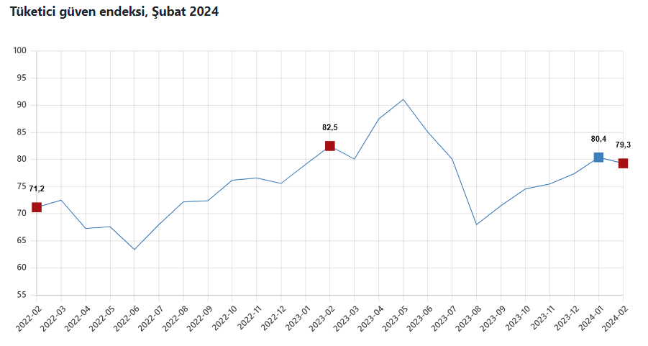
Tüketici Güven Endeksi, Şubat 2024 Türkiye İstatistik Kurumu ve Türkiye Cumhuriyet Merkez Bankası işbirliği ile yürütülen tüketici eğilim anketi sonuçlarından hesaplanan tüketici güven endeksi, Ocak ayında 80,4 iken Şubat ayında %1,3 oranında azalarak 79,3 oldu.
www.neareastbank.com

Slide 3
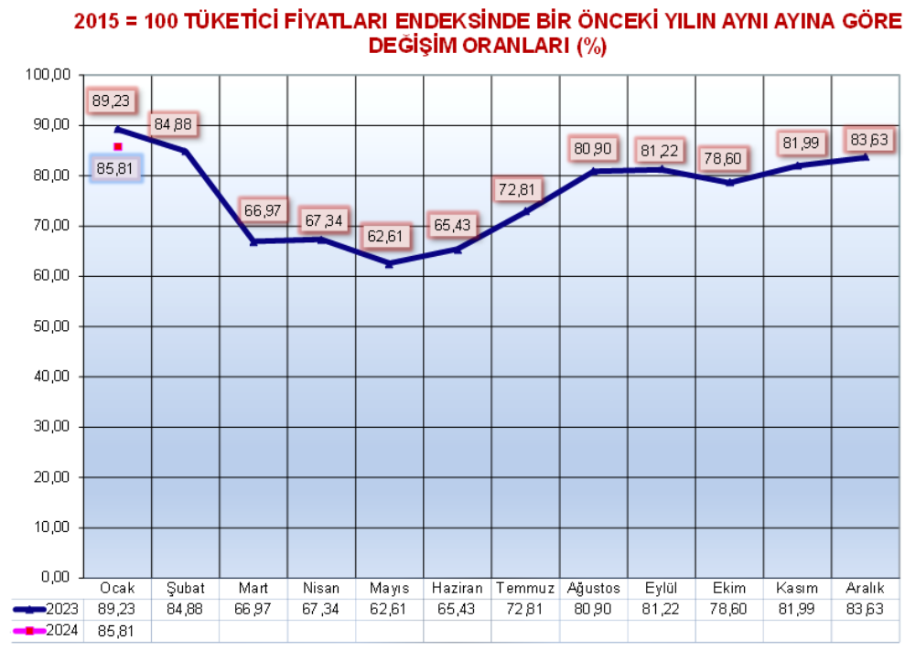
KKTC Tüketici Fiyat Endeksi yıllık %85,81, aylık %3,84 arttı
Ana harcama grupları itibariyle bir önceki aya göre en yüksek artış %11.42 ile Çeşitli Mal ve Hizmetler ana grubunda gerçekleşmiştir. Gıda ve Alkolsüz İçecekler ana grubunda %10.09, Sağlık ana grubunda %8.27, Konut, Su, Elektrik, Gaz ve Diğer Yakıtlar ana grubunda %5.80, Mobilya, Ev Aletleri ve Ev Bakım Hizmetleri ana grubunda %5.14, Alkollü İçecekler ve Tütün ana grubunda %3.78, Eğlence ve Kültür ana grubunda %3.26, Ulaştırma ana grubunda %2.15, Eğitim ana grubunda %1.49, Haberleşme ana grubunda %1.47 artış, Lokanta ve Oteller ana grubunda %8.83, Giyim ve Ayakkabı ana grubunda %0.75 azalış gerçekleşmiştir.
Kaynaklar: TÜİK, Bloomberg, TCMB, İSO, T.C. Ticaret Bakanlığı, KKTC DPÖ.
YASAL UYARI: Burada yer alan bilgiler, Bankamız uzmanları tarafından güvenilir olduğuna inanılan kamuya açık kaynaklar kullanılarak, bilgilendirme amacı ile hazırlanmıştır. Paylaşılan veri, finansal bilgi, görüş ve tavsiyeler yatırım danışmanlığı kapsamında değildir. Herhangi bir yatırım aracının alım-satım önerisi ya da getiri vaadi olarak yorumlanmamalıdır. Bu görüşler mali durumunuz ile risk ve getiri tercihlerinize uygun olmayabilir. Bu nedenle, sadece burada yer alan bilgilere dayanarak yatırım kararı verilmesi beklentilerinize uygun sonuçlar doğurmayabilir. Burada yer alan fiyatlar, veriler ve bilgilerin tam ve doğru olduğu garanti edilemez; içerik, haber verilmeksizin değiştirilebilir. Bu kaynakların kullanılması nedeni ile ortaya çıkabilecek hatalardan ya da zararlardan Near East Bank Ltd. sorumlu değildir.

